Slide 1
ХЭРЭГЛЭГЧИЙН ГАРЫН АВЛАГА
ISHOP платформ
Онлайн худалдааны систем ашиглах бүрэн заавар —
хэрэглэгч болон админ хэсгийн дэлгэрэнгүй гарын авлага
Next.js 16
Хэрэглэгчийн заавар
IShop · Онлайн дэлгүүр · 2026

Slide 2
ЕРӨНХИЙ
02
Энэ гарын авлагад юу багтсан бэ?
01
Системийн танилцуулга
02
Бүртгэл ба нэвтрэлт
IShop гэж юу вэ, хэн ашиглах вэ
Шинээр бүртгүүлэх, нэвтрэх, нууц үг сэргээх
03
Дэлгүүр хэсэг (хэрэглэгч)
04
Захиалга ба профайл
Бараа хайх, үзэх, сагсалж худалдан авах
Захиалга хянах, хаяг, хүслийн жагсаалт
05
Админ — Хянах самбар
06
Админ — Бүтээгдэхүүн
Орлого, статистик, захиалгын төлөв
Бараа нэмэх, засах, ангилал, онцлох
07
Админ — Захиалга & Санхүү
08
Зөвлөмж ба тусламж
Захиалга боловсруулах, төлбөр, тайлан
Түгээмэл асуулт, анхаарах зүйлс

Slide 3
01 · ТАНИЛЦУУЛГА
03
IShop гэж юу вэ?
IShop нь онлайн худалдааны бүрэн систем юм. Хэрэглэгч бараа сонгож худалдан авдаг дэлгүүр хэсэг, дэлгүүрийг удирддаг админ хэсэг гэсэн хоёр үндсэн талтай.
🛍️
⚙️
Хэрэглэгчийн хэсэг (дэлгүүр)
Админ хэсэг (удирдлага)
• Бараа хайх, ангиллаар шүүх
• Дэлгэрэнгүй мэдээлэл, зураг үзэх
• Сагсанд нэмж худалдан авах
• QPay-ээр төлбөр төлөх
• Захиалгаа хянах, хаяг хадгалах
• Хүслийн жагсаалт үүсгэх
• Хянах самбар, статистик
• Бараа, ангилал нэмэх/засах
• Захиалга боловсруулах
• Харилцагчдыг удирдах
• Төлбөр, нэхэмжлэл, тайлан
• Мэдэгдэл, тохиргоо

Slide 4
02 · ЭХЛЭЛ
04
Бүртгүүлэх ба нэвтрэх
Бүртгүүлэх
💡 Анхаарах
1
Нүүр хуудаснаас «Бүртгүүлэх» сонгож, нэр, и-мэйл, нууц үгээ оруулна.
• И-мэйл хаяг зөв, идэвхтэй байх ёстой — баталгаажуулалт, мэдэгдэл ирнэ.
• Нууц үгээ найдвартай (8+ тэмдэгт) сонгоно.
• Нэг бүртгэлээр олон төхөөрөмжөөс нэвтэрч болно («Төхөөрөмжүүд» хэсэг).
• Админ эрхтэй бол нэвтрэхэд автоматаар админ хэсэг рүү шилжинэ.
Нэвтрэх
2
И-мэйл, нууц үгээрээ нэвтэрнэ. Амжилттай бол шууд дэлгүүр рүү орно.
Нууц үг сэргээх
3
Мартсан бол «Нууц үг сэргээх»-ээр и-мэйлээр код авч шинэчилнэ.

Slide 5
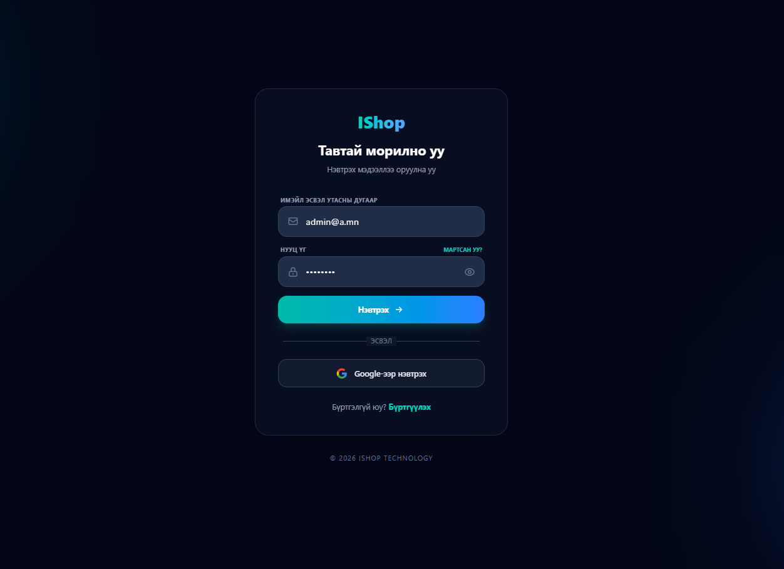
02 · ЭХЛЭЛ
05
Нэвтрэх / бүртгүүлэх дэлгэц
› Нэвтрэх ба бүртгүүлэх хуудас

Slide 6
03 · ХЭРЭГЛЭГЧ
06
Бараа хайх ба үзэх
🏠
🔍
📄
Нүүр хуудас
Хайх & шүүх
Дэлгэрэнгүй
Онцлох бараа, шилдэг
ангилал, статистик
харагдана.
Дээд хэсгийн хайлтын
талбараас нэр, тайлбар,
ангиллаар хайна.
Ангиллаар шүүж, нэрээр
хайж барааг хурдан
олно.
Үр дүн шууд шинэчлэгдэж
тохирох бараанууд
жагсаалтаар гарна.
Барааны зураг, үнэ,
тайлбар, нөөцийг
харна.
Тоо ширхэг сонгож
«Сагсанд нэмэх» эсвэл
хүслийн жагсаалтад нэмнэ.

Slide 7
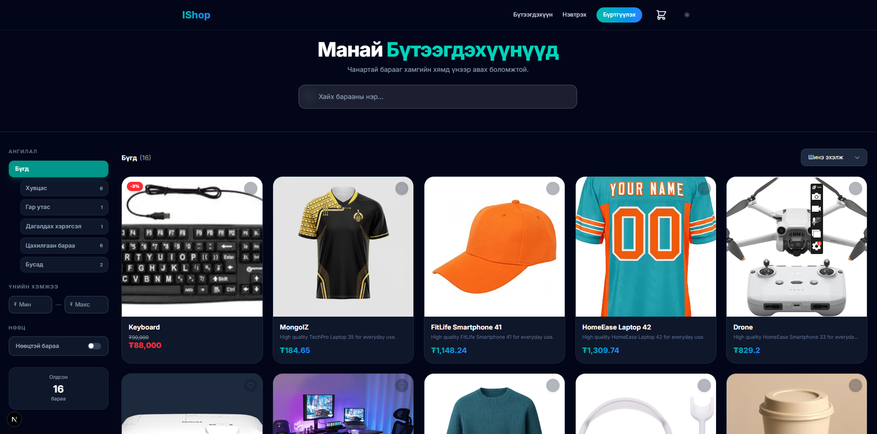
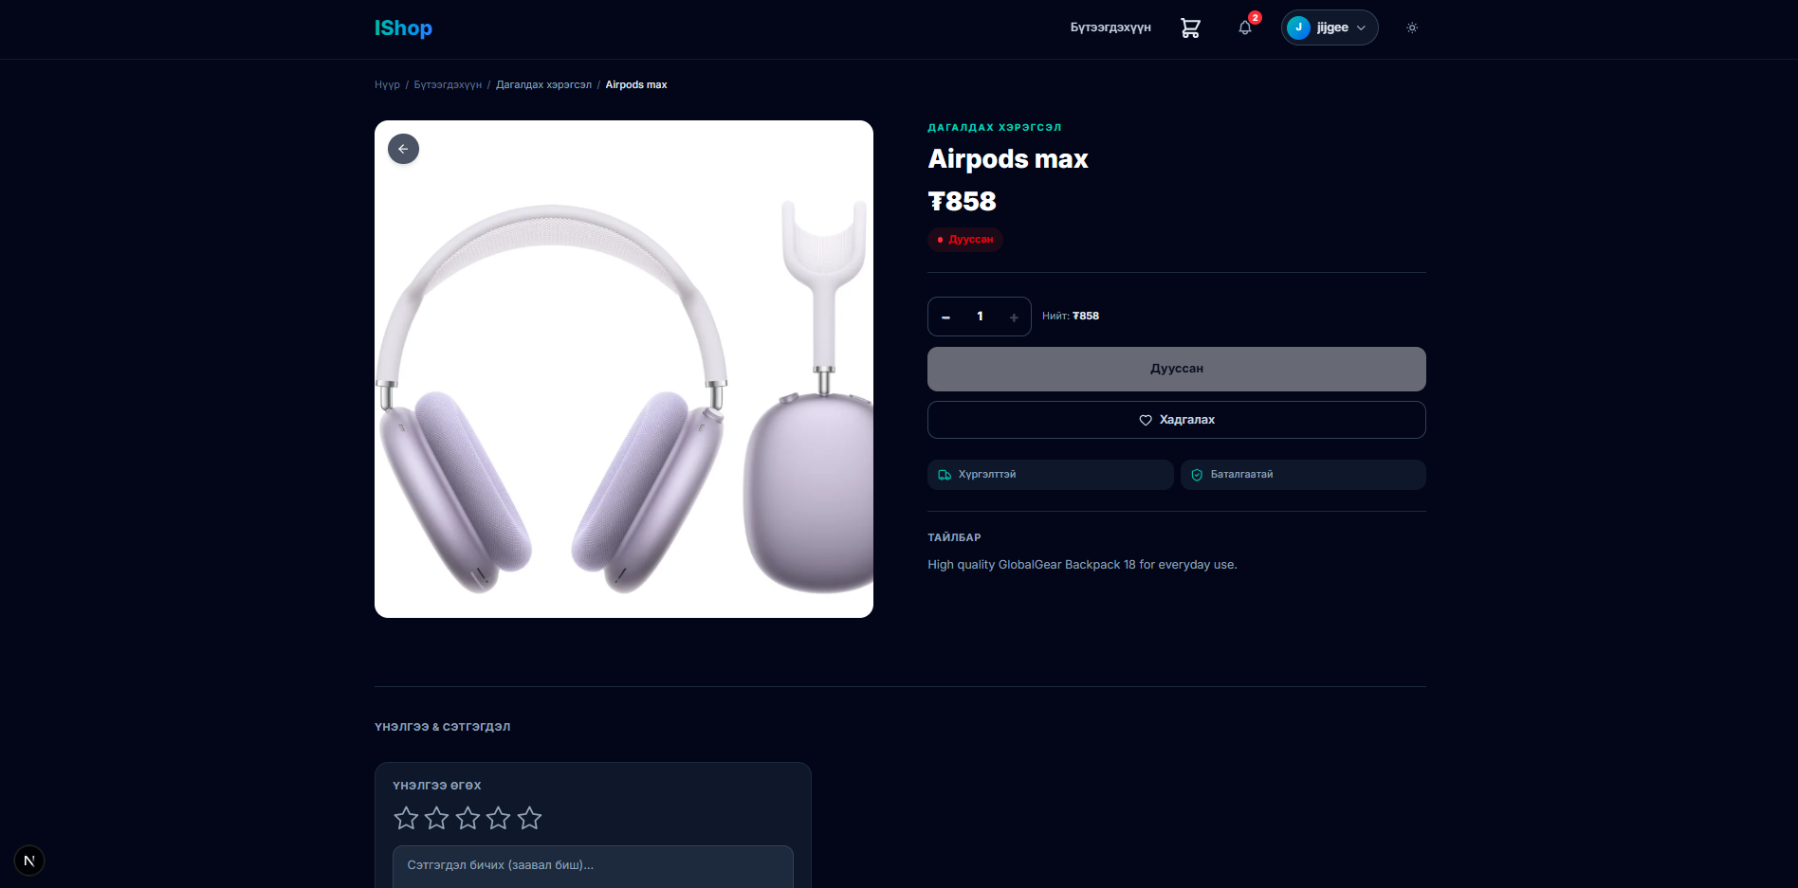
03 · ХЭРЭГЛЭГЧ
07
Дэлгүүрийн дэлгэцүүд
› Дэлгүүр — барааны жагсаалт, хайлт
› Барааны дэлгэрэнгүй хуудас

Slide 8
03 · ХЭРЭГЛЭГЧ
08
Хувилбартай бараа сонгох
🎨
📦
✨
Өнгө / хэмжээ
Бодит нөөц & үнэ
Онцлог шинж
Нэг бараа олон өнгө,
хэмжээ, материал,
загвартай байж болно.
Товчлуураар хүссэн
хувилбараа сонгоно.
Сонгосон хослолын нөөц,
үнэ шууд шинэчлэгдэнэ.
Боломжгүй хослолыг
автоматаар тохирох
хувилбар руу тааруулна.
WiFi, Bluetooth, Type-C
зэрэг нэмэлт шинжийг
доор харуулна.
Сонгоод «Сагсанд
нэмэх» дарна.

Slide 9
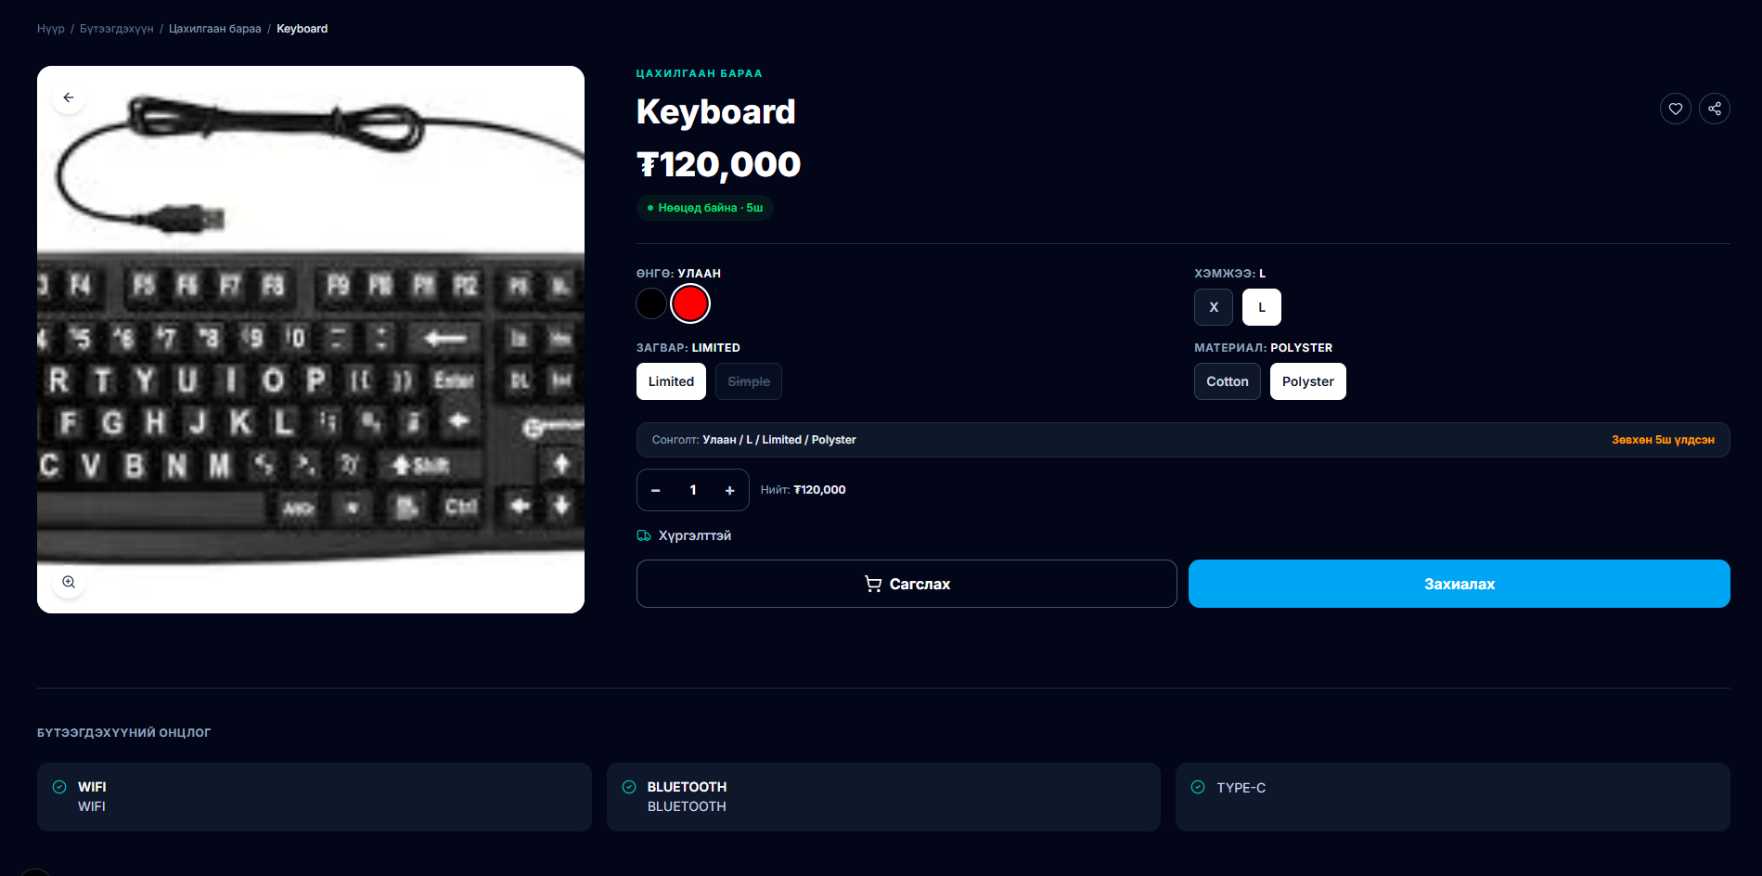
03 · ХЭРЭГЛЭГЧ
09
Барааны дэлгэрэнгүй — хувилбар сонгох
› Өнгө, хэмжээ, материал сонгоход нөөц, үнэ шинэчлэгдэнэ

Slide 10
03 · ХЭРЭГЛЭГЧ
10
Сагс ба худалдан авалт
Сагсанд нэмэх
🧾 Төлбөрийн урсгал
1
Барааг тоо ширхэгтэйгээр сагсанд нэмнэ.
Худалдан авалт 4 алхамтай: сагс → хаяг → төлбөр → баталгаажуулалт.
QPay-ийн QR кодыг банкны аппаар уншуулж төлнө.
Төлбөр амжилттай бол захиалга «Хүлээгдэж буй» төлөвт орж, админд мэдэгдэнэ.
Сагс шалгах
2
Сагсан дахь бараа, тоо, нийт дүнг хянана.
Хаяг сонгох
3
Хүргэлтийн хаягаа оруулах буюу сонгоно.
Төлбөр төлөх
4
QPay-ээр төлбөрөө төлж захиалгаа баталгаажуулна.

Slide 11
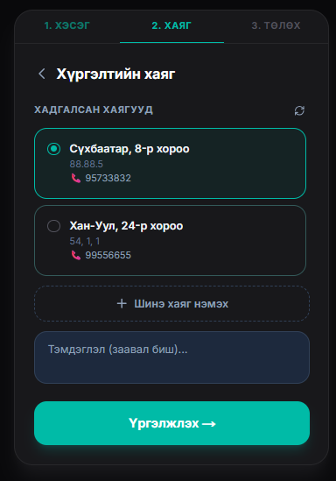
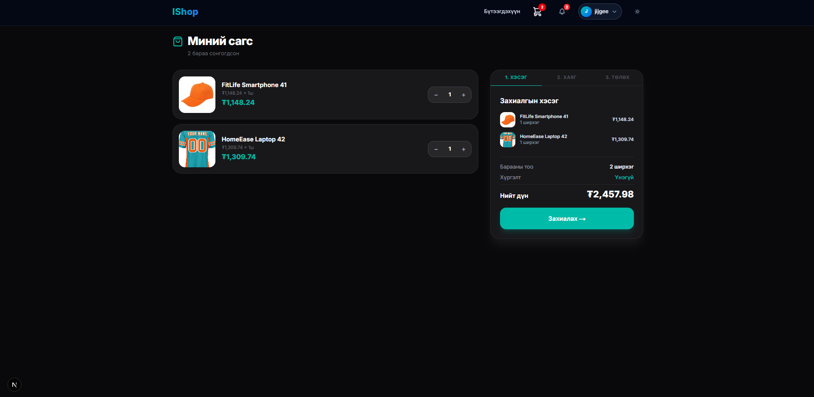
03 · ХЭРЭГЛЭГЧ
11
Сагс ба хаяг сонгох
› Сагс — бараа, тоо, нийт дүн
› Хүргэлтийн хаяг сонгох алхам

Slide 12
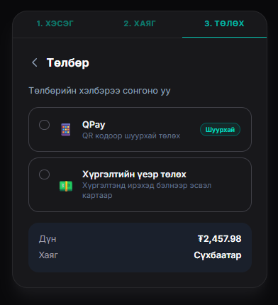
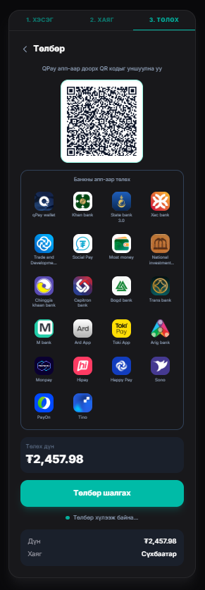
03 · ХЭРЭГЛЭГЧ
12
Төлбөр төлөх алхам
› Төлбөрийн хэлбэр сонгох
› QPay QR кодоор төлөх

Slide 13
04 · ХЭРЭГЛЭГЧ
13
Захиалга & хувийн мэдээлэл
📦
❤️
📍
Захиалгууд
Хүслийн жагсаалт
Хаяг
Захиалгын түүх,
төлөв, дэлгэрэнгүйг
хянана.
Дараа авах барааг
хадгалж, шууд сагсанд
шилжүүлнэ.
Хүргэлтийн хаягаа
хадгалж, газрын зураг
дээр тэмдэглэнэ.
🔔
👤
⚙️
Мэдэгдэл
Профайл
Тохиргоо
Захиалга, урамшууллын
мэдэгдлийг хүлээн
авна.
Нэр, зураг, мэдээллээ
засварлана.
Нууц үг, төхөөрөмж,
хэл, харагдацыг
тохируулна.

Slide 14
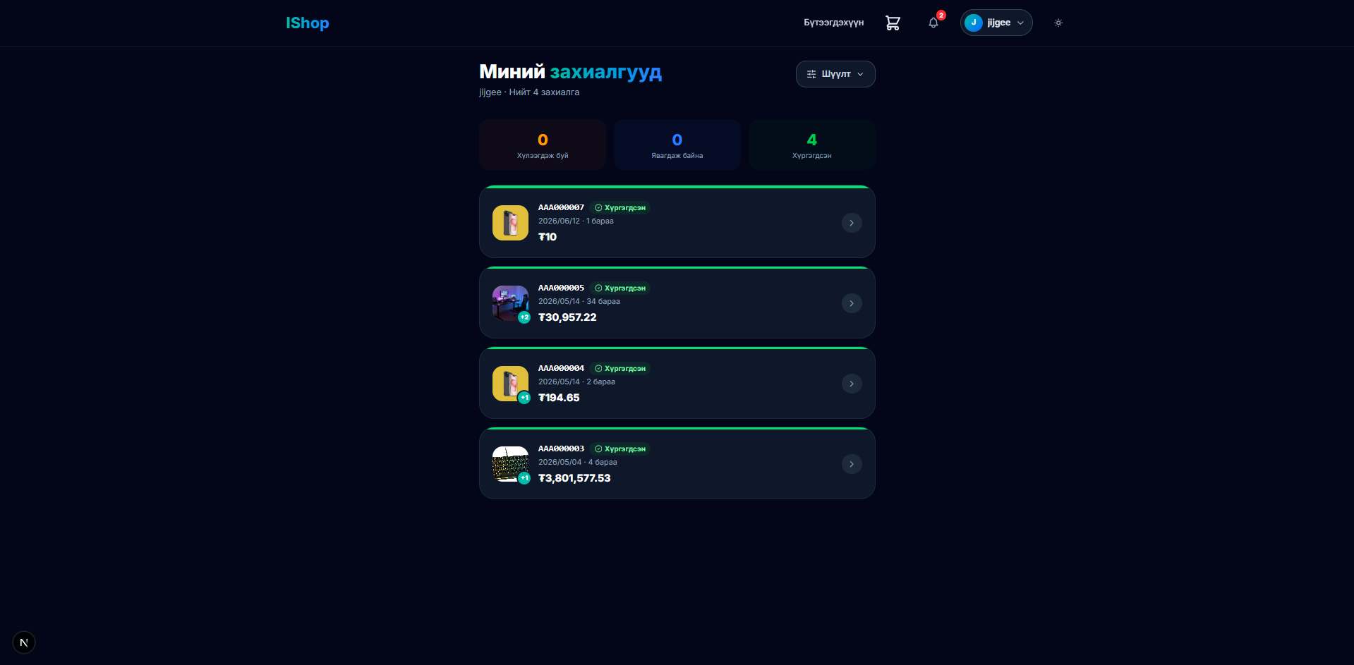
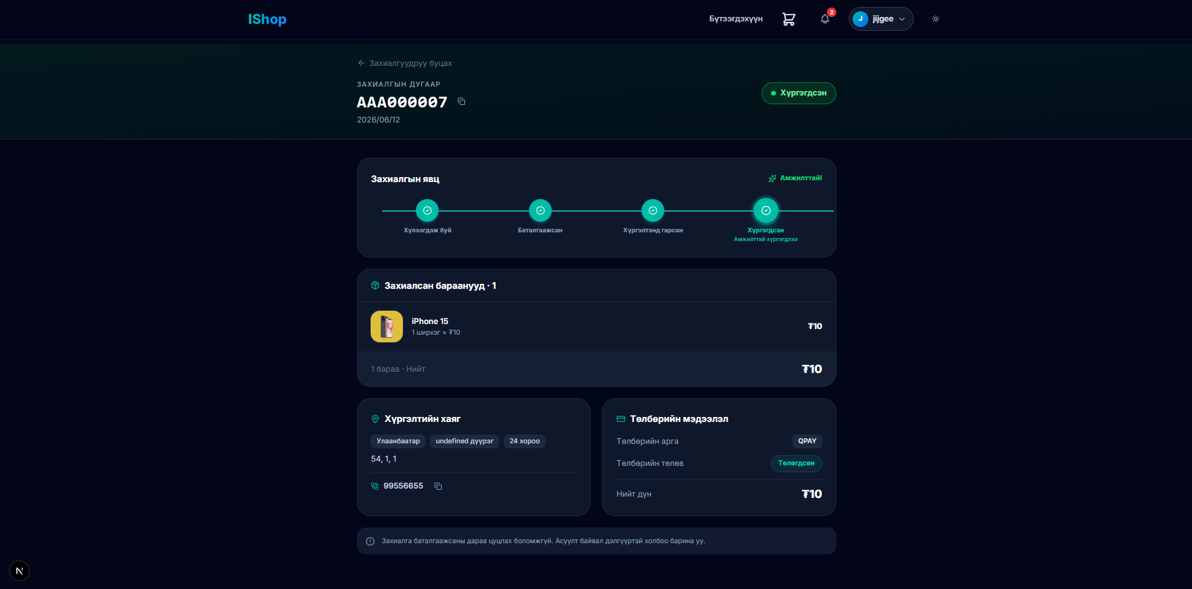
04 · ХЭРЭГЛЭГЧ
14
Захиалгын түүх ба дэлгэрэнгүй
› Миний захиалгууд
› Захиалгын дэлгэрэнгүй

Slide 15
04 · ХЭРЭГЛЭГЧ
15
Салбар, байршлууд
Дэлгүүрийн салбаруудыг «Салбарууд» хуудаснаас үзнэ. Дээд талын товчоор жагсаалт эсвэл газрын зураг хэлбэрээр сэлгэнэ.
📋
🗺️
Жагсаалт хэлбэр
Газрын зураг хэлбэр
Салбар бүрийн нэр, хаяг,
утсыг карт хэлбэрээр
харна.
«Газрын зураг дээр харах»-аар
тухайн салбарын байршлыг
шууд нээнэ.
Бүх салбарыг Google
газрын зураг дээр пин
болгон харуулна.
Пин дээр дарж нэр, хаяг,
утсыг шууд харна.

Slide 16
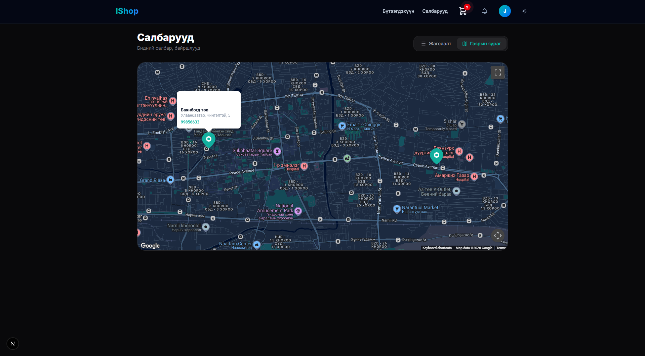
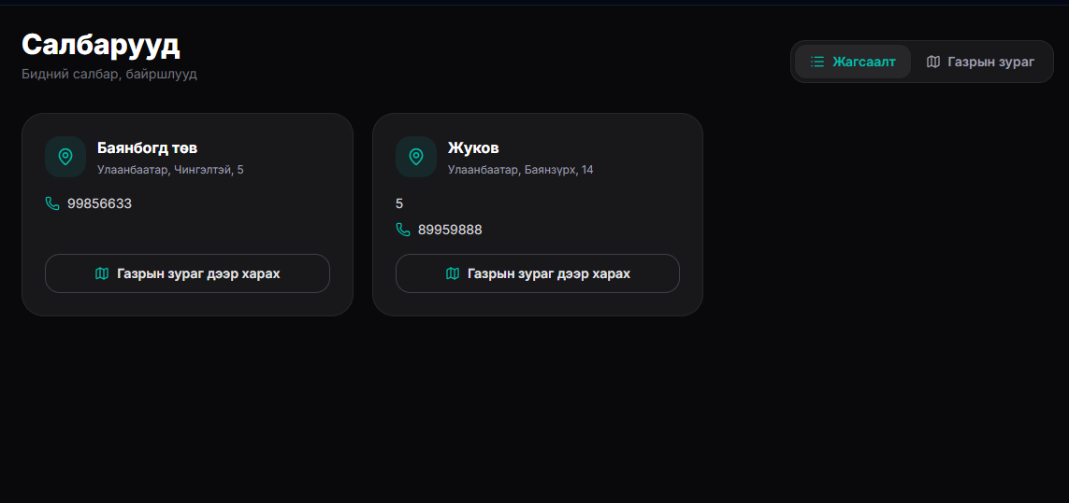
04 · ХЭРЭГЛЭГЧ
16
Салбарууд — жагсаалт ба газрын зураг
› Жагсаалт хэлбэр — салбарын картууд
› Газрын зураг хэлбэр — Google Maps пин

Slide 17
05 · АДМИН
17
Хянах самбар (Dashboard)
Админ эрхээр нэвтрэхэд ISHOP ADMIN удирдлагын самбар нээгдэнэ. Зүүн талын цэснээс бүх хэсэгт шилжинэ.
💰
📦
👥
🏬
Нийт орлого
Нийт захиалга
Хэрэглэгчид
Нийт бараа
📊 Самбарт харагдах зүйлс
⏳ Хурдан анхаарал
• Орлогын график (огноогоор шүүж болно)
• Захиалгын төлөв (хүлээгдэж буй / хүргэгдсэн)
• Шилдэг борлуулалттай бараа ба сүүлийн захиалгууд
Хүлээгдэж буй захиалга байвал шар сэрэмжлүүлэг гарч, дарахад шууд «Захиалгууд» руу шилжинэ.

Slide 18
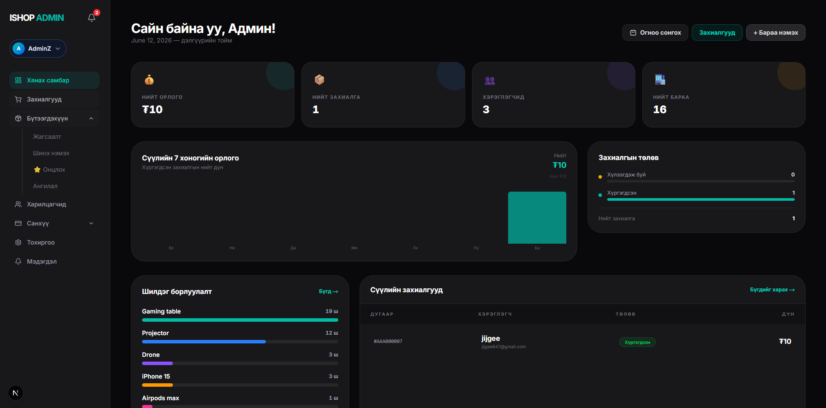
05 · АДМИН
18
Админ хянах самбар
› Хянах самбар — статистик ба график

Slide 19
06 · АДМИН
19
Бүтээгдэхүүний удирдлага
📋
➕
⭐
🗂️
Жагсаалт
Шинэ нэмэх
Онцлох
Ангилал
Бүх барааг харах,
хайх, засах, устгах.
Нэр, үнэ, нөөц,
зураг, ангилал оруулж
шинэ бараа үүсгэх.
Нүүр хуудсанд гарах
онцлох барааг сонгох.
Барааны ангилал нэмэх,
зураг тохируулах,
засварлах.
💡 Зөвлөмж: Шинэ бараа нэмэхдээ чанартай зураг, тодорхой тайлбар, зөв ангилал, бодит нөөцийн тоог оруулаарай — энэ нь хэрэглэгчид олж, итгэхэд тусална.

Slide 20
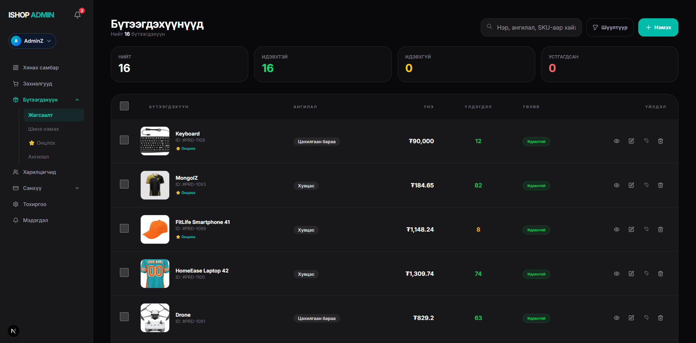
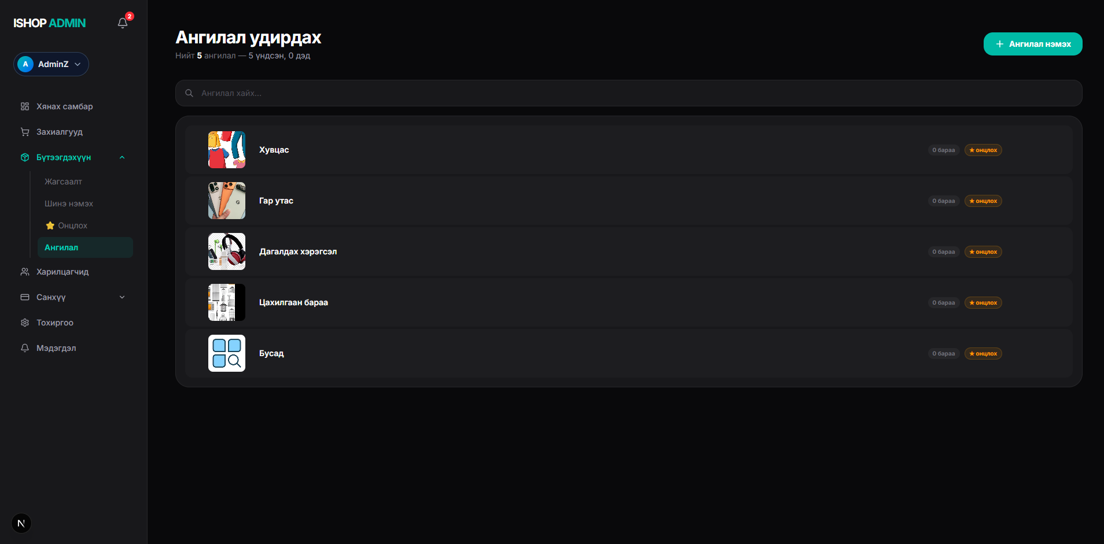
06 · АДМИН
20
Бүтээгдэхүүн ба ангилал
› Барааны жагсаалт
› Ангиллын удирдлага

Slide 21
06 · АДМИН
21
Хувилбартай бараа (өнгө, хэмжээ)
Шинж чанар тодорхойлох
1
Өнгө, хэмжээ, загвар, материал бүрийн утгуудыг нэмнэ (ж: Улаан, XL, Cotton).
Хувилбар (хослол) үүсгэх
2
Утгуудыг хослуулан хувилбар нэмж, тус бүрийн нөөц, үнэ, хямдрал, SKU-г оруулна.
Онцлог шинж нэмэх
3
WiFi, Bluetooth, Type-C зэрэг нэмэлт шинжийг жагсаалтаар оруулна.
💡 Хувилбарын үнэ хоосон бол барааны нийт үнэ хэрэглэгдэнэ. Нөөц 0 бол тухайн хослол хэрэглэгчид сонгогдохгүй.

Slide 22
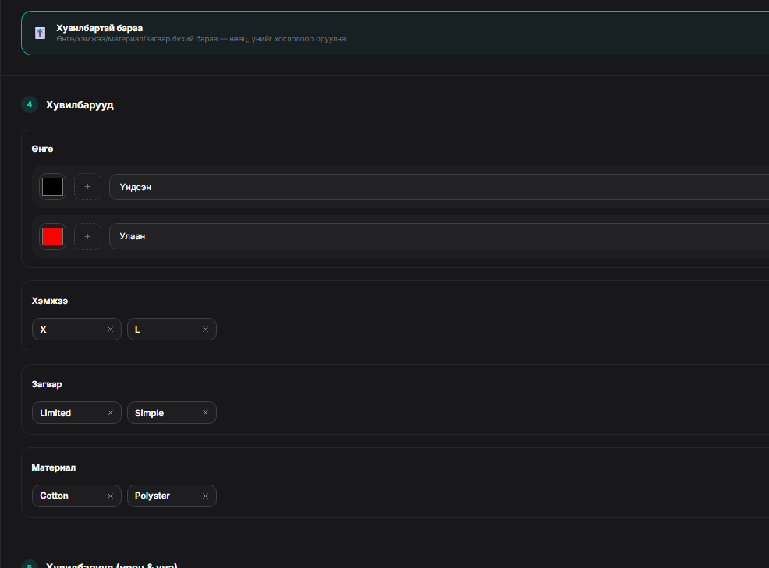
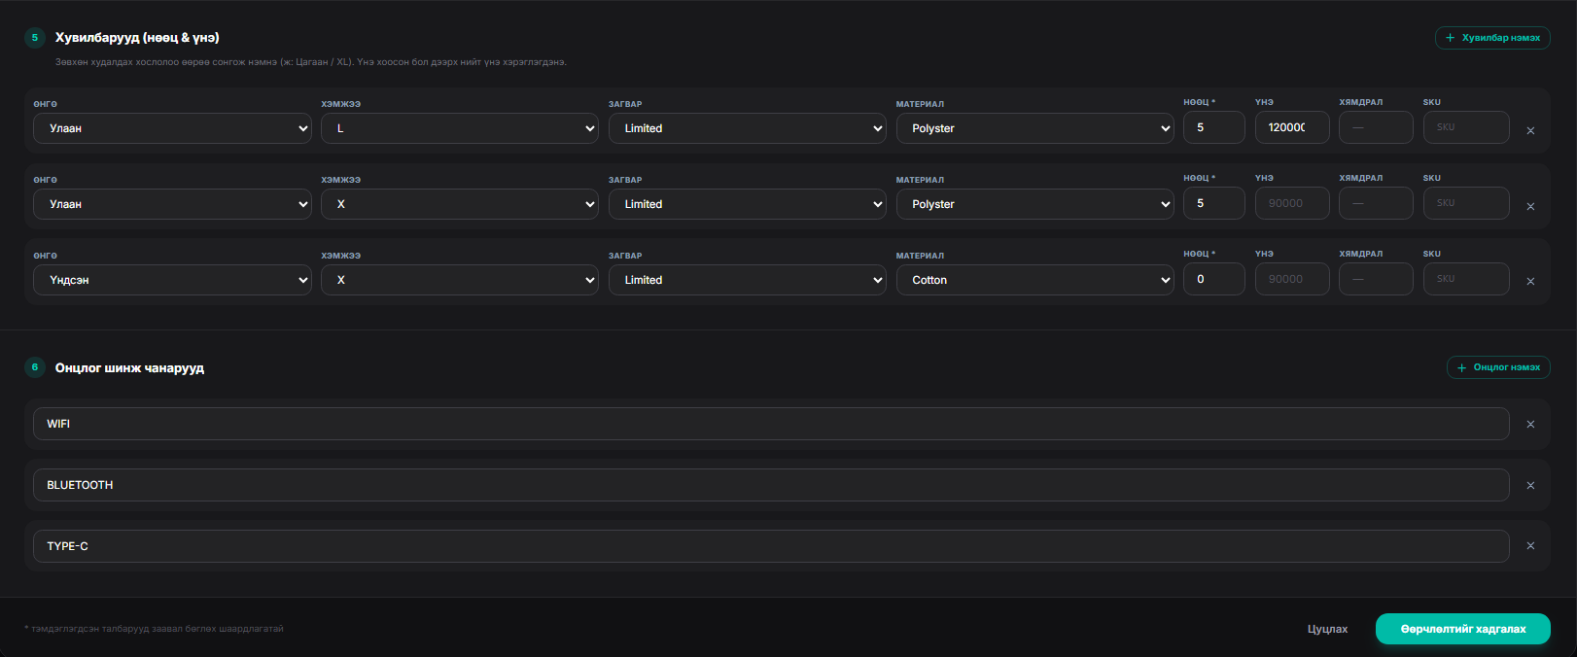
06 · АДМИН
22
Хувилбар тодорхойлох ба нөөц/үнэ
› Шинж чанар, утгууд тодорхойлох
› Хувилбар бүрийн нөөц, үнэ, онцлог шинж

Slide 23
07 · АДМИН
23
Захиалга & санхүү
🛒
💳
📈
Захиалгууд
Төлбөр & Invoice
Тайлан
Ирсэн захиалгыг харах,
дэлгэрэнгүй нээх,
төлөв шинэчлэх
(боловсруулах →
хүргэх → дуусгах).
Хэрэглэгчид автоматаар
мэдэгдэл очно.
«Төлбөрүүд» — бүх
гүйлгээг хянана.
«QPay Invoice» —
нэхэмжлэлийн төлөв,
QR кодыг шалгана.
Борлуулалт, орлогын
тайланг хугацаагаар
гаргана.
Excel рүү экспортлож
хадгалах боломжтой
(.xlsx).

Slide 24
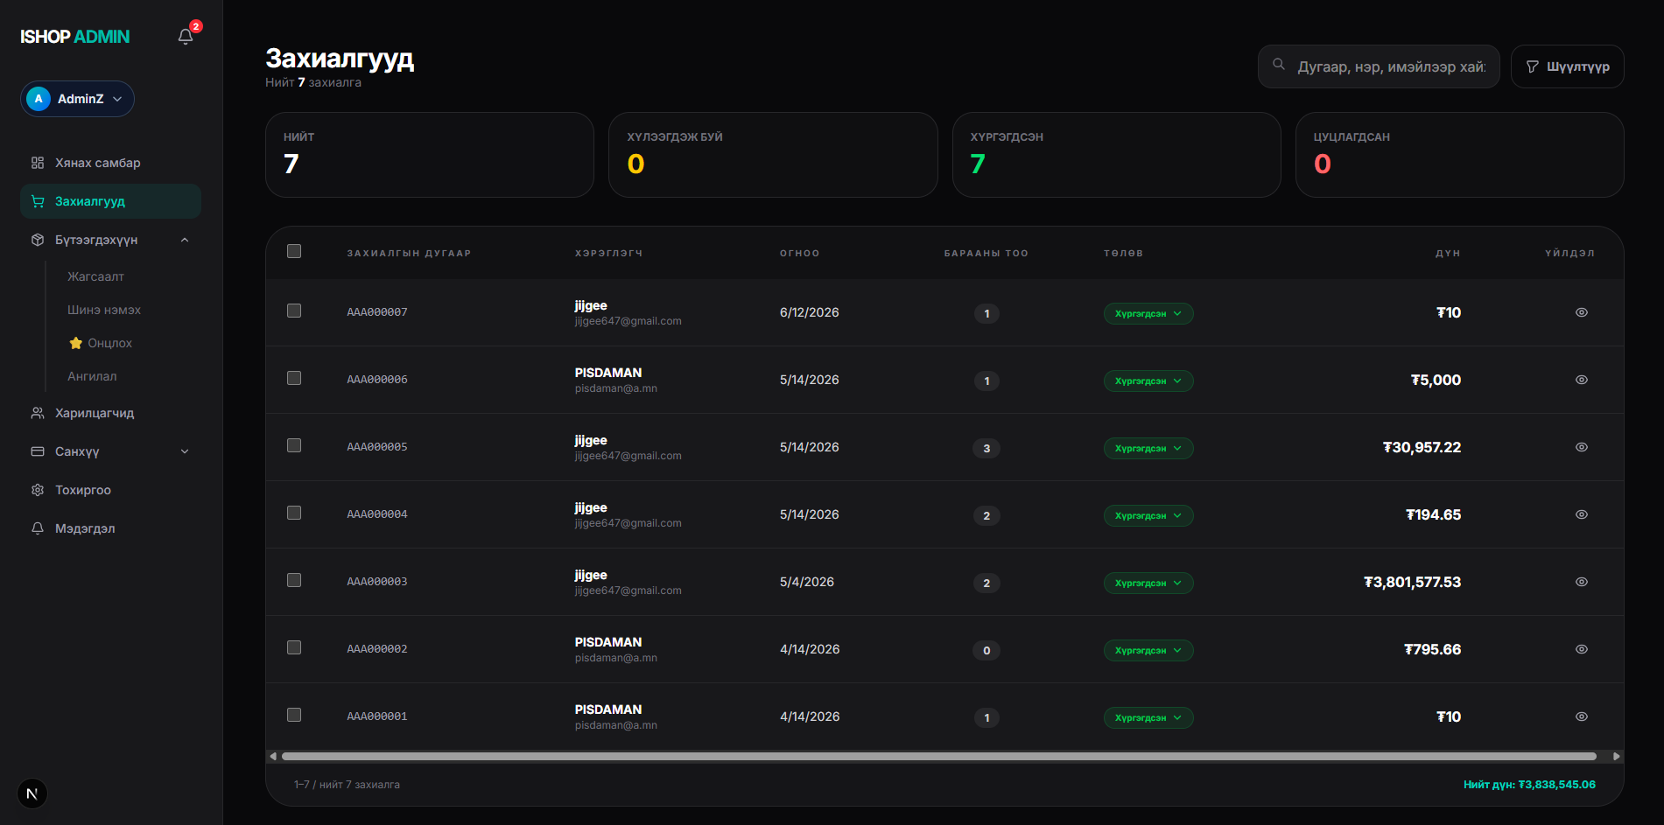
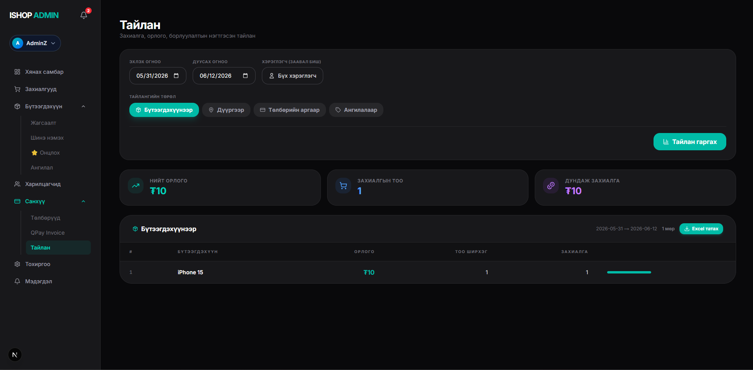
07 · АДМИН
24
Захиалга ба тайлан
› Захиалгын удирдлага
› Санхүүгийн тайлан

Slide 25
07 · АДМИН
25
Харилцагч · Тохиргоо · Мэдэгдэл
👥
🔔
⚙️
Харилцагчид
Мэдэгдэл
Тохиргоо
Бүртгэлтэй хэрэглэгчдийн
жагсаалт, захиалгын
түүх, дэлгэрэнгүйг үзэх.
Шинэ захиалга, үйл
явдлын мэдэгдлийг
хүлээн авах, хянах.
Дэлгүүрийн мэдээлэл,
админ профайл, системийн
тохиргоог удирдах.
Цэс: Хянах самбар · Захиалгууд · Бүтээгдэхүүн · Харилцагчид · Санхүү · Тохиргоо · Мэдэгдэл

Slide 26
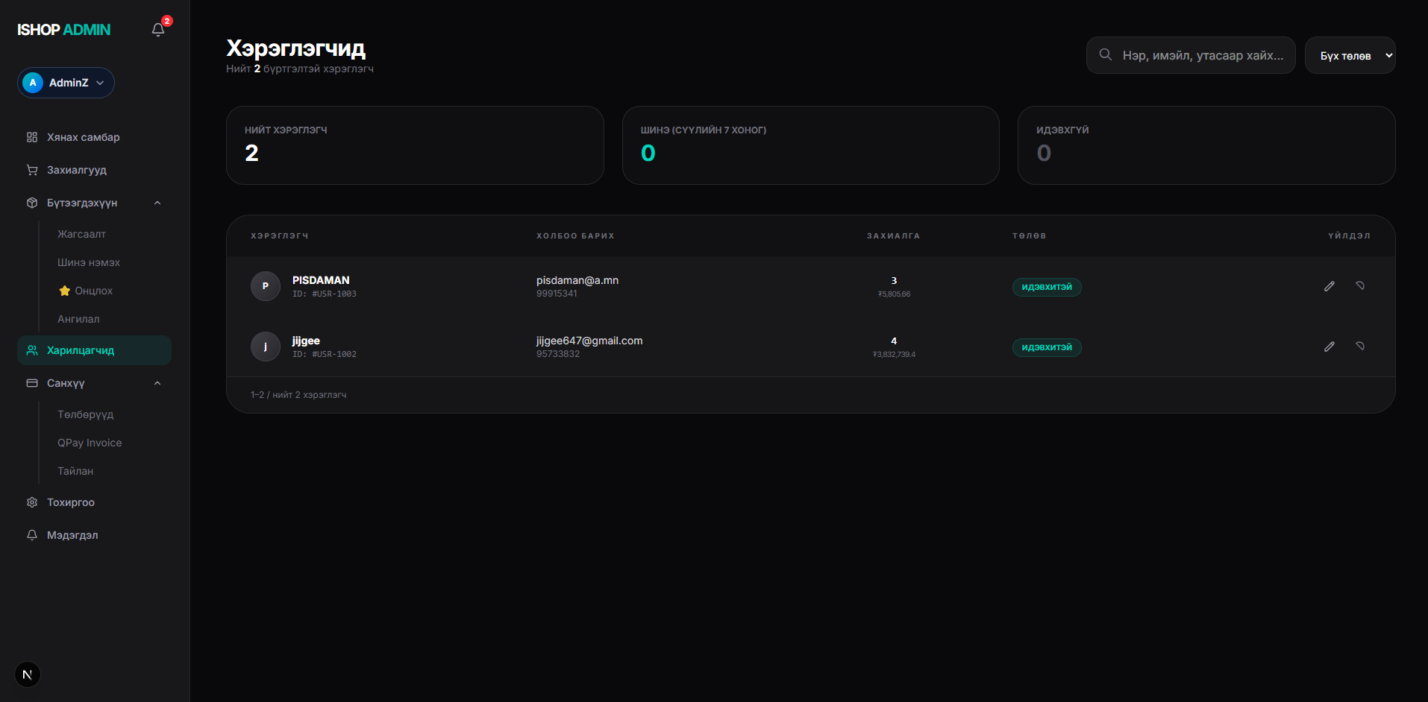
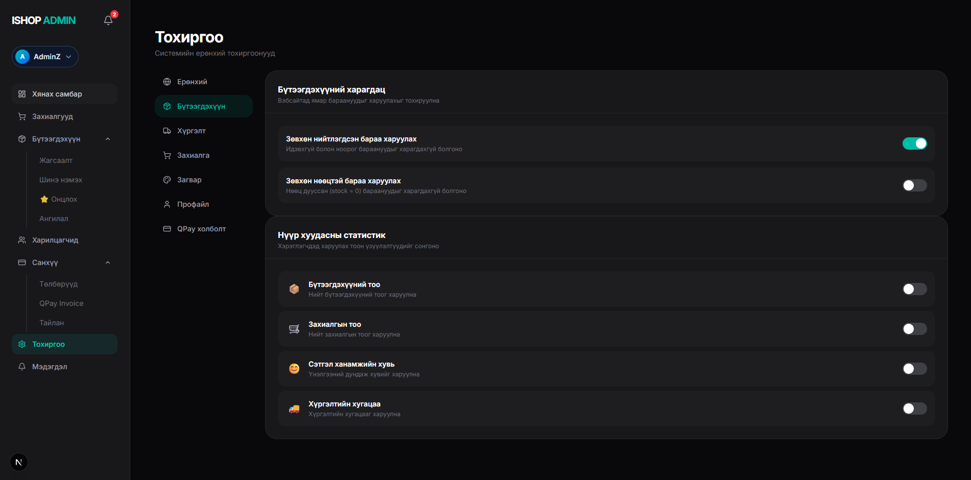
07 · АДМИН
26
Харилцагчид ба тохиргоо
› Харилцагчдын жагсаалт
› Системийн тохиргоо

Slide 27
07 · АДМИН
27
Салбарын удирдлага
🏬
👁️
Салбар бүртгэх
Харуулах эсэх
Шинэ салбар нэмж, нэр,
утас, хаяг (хот/дүүрэг/
хороо) оруулна.
Газрын зураг дээр
байршлыг тэмдэглэнэ.
«Салбаруудыг нийтэд
харуулах» тохиргоогоор
хэрэглэгчид харагдахыг
удирдана. Салбар бүрийг
идэвхтэй/идэвхгүй болгоно.

Slide 28
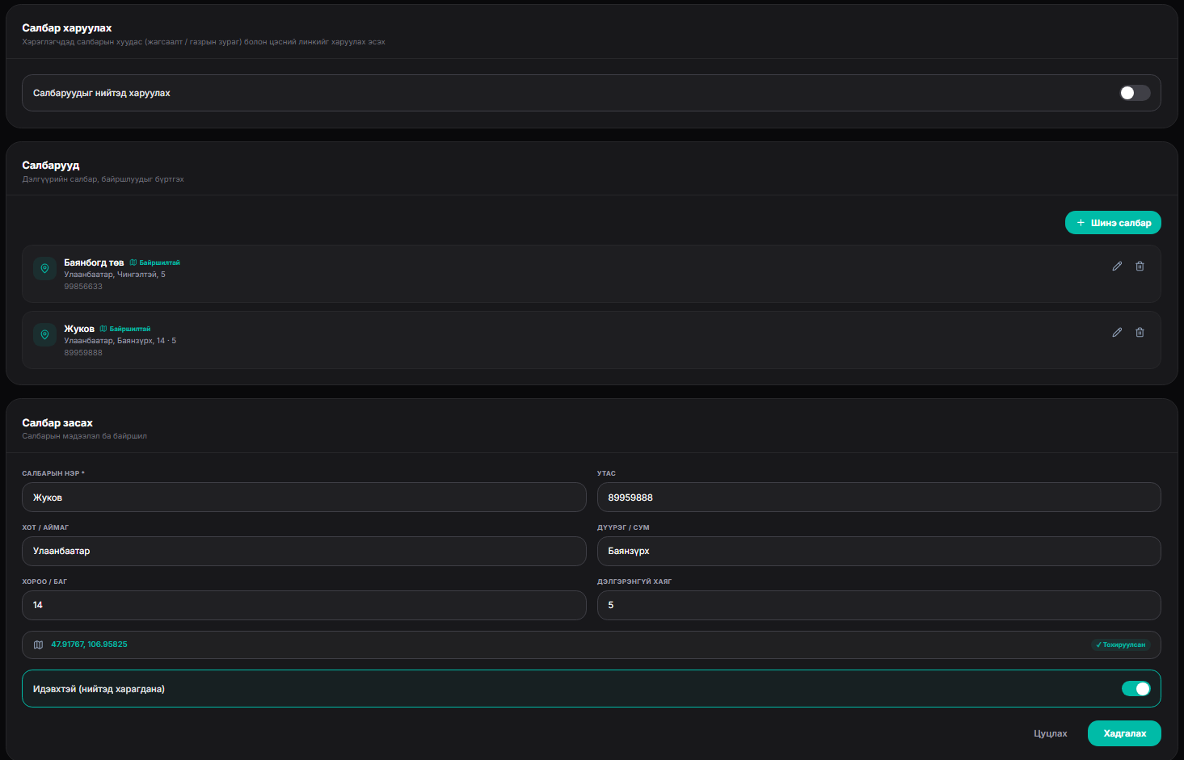
07 · АДМИН
28
Салбарын тохиргоо
› Салбар нэмэх/засах · «Салбаруудыг нийтэд харуулах» тохиргоо

Slide 29
08 · ТУСЛАМЖ
29
Зөвлөмж ба түгээмэл асуултууд
❔ Нэвтэрч чадахгүй байна?
❔ Төлбөр төлсөн ч баталгаажихгүй?
И-мэйл, нууц үгээ шалгаад «Нууц үг сэргээх»-ийг ашиглана.
Хэдэн секунд хүлээгээд «Захиалгууд» хэсгээс төлөвөө шалгана.
❔ Барааны нөөц харагдахгүй?
❔ Хүргэлтийн хаяг буруу?
Админ нөөцийн тоог зөв оруулсан эсэхийг шалгана.
«Хаяг» хэсгээс засаж, газрын зураг дээр дахин тэмдэглэнэ.
❔ Админ эрх авах?
❔ Тайлан гаргах?
Системийн администратороор дамжуулан эрхээ тохируулна.
Админ → Санхүү → Тайлан, огноогоор шүүж Excel татна.

Slide 30
30
АМЖИЛТ ХҮСЬЕ!
IShop-оо хялбар ашиглаарай
Энэ гарын авлага хэрэглэгч болон админ хэсгийн үндсэн үйлдлүүдийг хамарлаа.
Нэмэлт асуулт байвал системийн администратортой холбогдоно уу.
IShop · 2026

